Slide 1
Talent Bank – 재능판매 쇼핑몰
201301277윤철기

Slide 2
Capstone Design
캡스톤 디자인이란?
4년간의 학부 교육을 통해 직접 작품을 기획, 설계, 제작하는 전 과정을 경험하는 것
이러한 경험을 통해 산업 현장의 수요에 적합한 인재로 양성하는 교육프로그램

Slide 3
웹 프로그래머가
되기 위해 웹을 개발하고자 합니다

Slide 4






Web Programmer 구비 기술 -Front -end-
Angular 2
ember
bootstrap
Vue.js
React
ember

Slide 5








Web Programmer 구비 기술 -Back -end-
서버
DB
Java/JSP
php
Python

Slide 6

Front ..? →HTML5/CSS3/Bootstrap, JS
Back ..?
→Node.js
DB ..?
→MySQL

Slide 7
개요
재능 서비스 판매 & 구매
재능 교육 : 재능 동영상 강의 판매를 통해 재능을 가르쳐 줌
재능 강의 구매를 통해 재능을 배울 수 있음
예) 내가 포토샵에 탁월한 재능이 있다면
- 판매자로 등록한다
- 판매하고자 하는 재능과 가격 제시
- 판매완료 → 이익 및 경험 획득

Slide 8
필요성
사람들은 각기 다른 재능을 가지고 있음
재능 및 강의를 사고 팔 수 있다면 경제적으로 이윤을 창출 할 수 있음
자신의 재능 판매자 및 강의 구매자의 재능이 더 향상될 수 있으므로 재능 및 강의를 거래할 수 있는 웹 페이지가 필요함

Slide 9
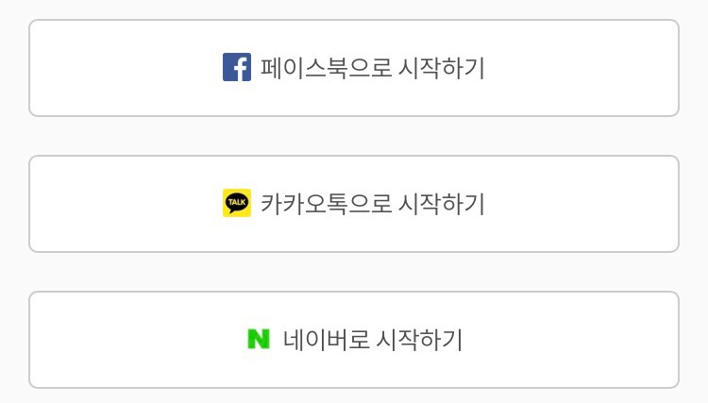
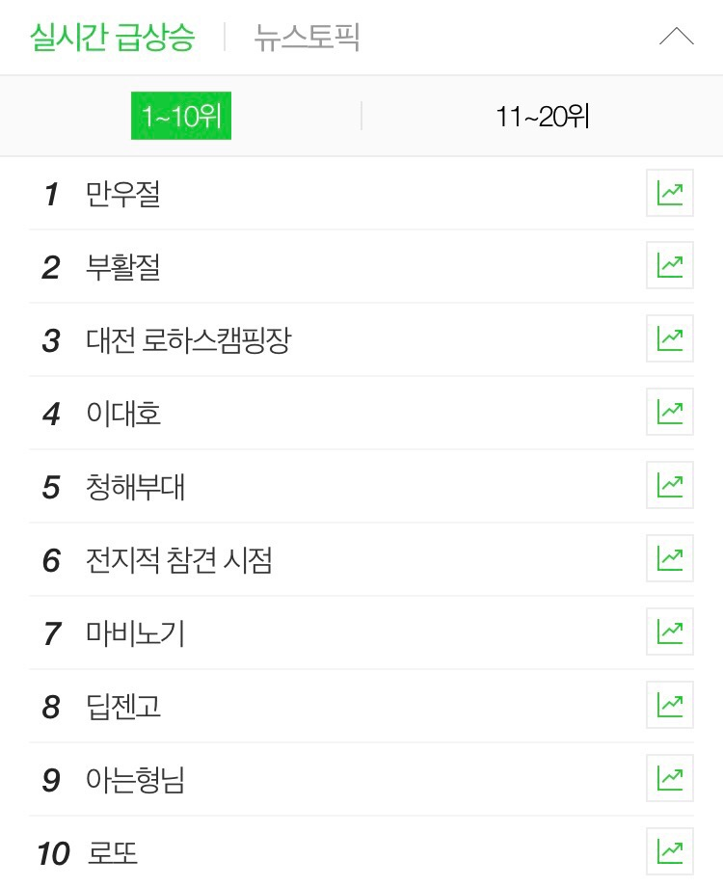
주요기능
간편로그인 시스템
페이스북 node.js module
카카오톡 REST API
실시간 검색어 순위 제공
DB query

Slide 10


주요 기능
재능
재능 교육 게시판
재능의 완성된 결과물을 사는 것 이외에 재능강의 동영상을 판매하고, 수강하면서 직접 결과물을 생성할 수 있도록 해주는 공간
재능교육 = 재능 강의
재능
재능
장바구니
편의성을 위한 장바구니 기능 제공
세션으로 구현
로그인 한 사용자는 DB에 저장할 수 있는 기능 제공

Slide 11



주요 기능
채팅
판매자와 구매자의 의사소통 공간
node.js 채팅서버 만들기
해시태그
해시태그를 통한 검색 기능
검색
일반 검색 & 판매자 검색

Slide 12
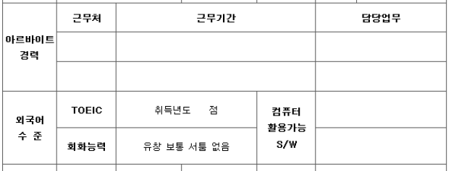
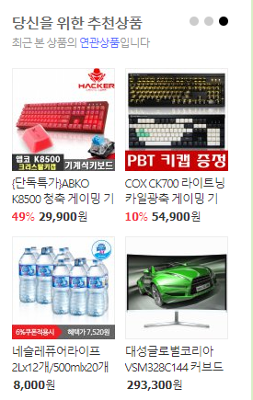
주요 기능
판매자 상세정보
포트폴리오’라는 시스템을 구현하여 판매자의 경력을 검증 할 수 있음
→ 소비자의 신뢰도 향상
상품 추천
연령,시간대별 상품 추천
→ 판매자 및 서비스 사업자의
매출 증가

Slide 13
주요 기능
데이터 통신: http 프로토콜 (node.js 모듈에서 제공) const http = require('http’); express 모듈 const express = require(‘express’);
미리보기 이미지 - file upload( jpeg, png )
카테고리 세분화
- 분야별 세분화

Slide 14
주요 기술
id/password 찾기: AJAX (화면을 refresh 하지 않고 서버에서 회원 정보를 가져옴)
회원 가입: JavaScript (front)
id: 정규식 (조건: 첫 글자는 무조건 영어, 나머지는 alpha numeric) 글자수 최대 20
id 중복 확인: AJAX (화면을 refresh 하지 않고 DB에서 회원 정보를 가져옴)
pw: 정규식 (정규식 메타케릭터 제외), 암호화 (node.js crypto 모듈) 글자수 최대 20
이름: 한글 정규식 글자수 최대 15글자
성별: 남 여
생년월일: 정규식 yyyy MM dd
이메일: 정규식 @aaa.aaa
비밀번호 찾기 질문: 정규식 적용 X
비밀번호 찾기 답: 정규식 적용 X

Slide 15
주요 기술
재능교육 게시판: DB query
장바구니: Cookie & Session (node.js 모듈)
채팅: node.js + socket.io
해시태그 / 일반 검색 / 판매자 검색: DB query
간편 로그인: (node.js 모듈)
실시간 검색어: DB query
상품 추천: 데이터마이닝

Slide 16


























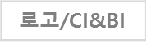















개발 방법 -메뉴 구조도-
Home
컴퓨터
디자인
마케팅
문서작성
광고&
미디어
엔터테인먼트
재능강의
질문게시판

Slide 17
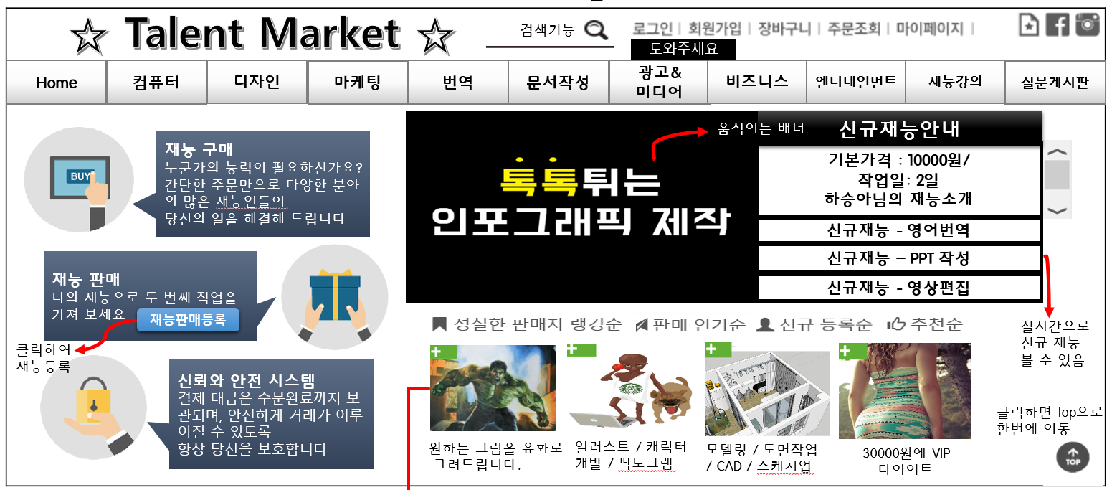
UI
Talent Bank

Slide 18
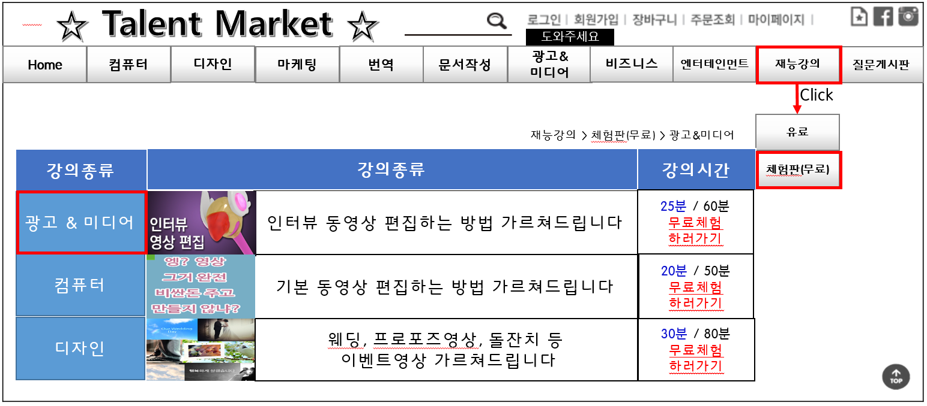
UI
Talent Bank

Slide 19
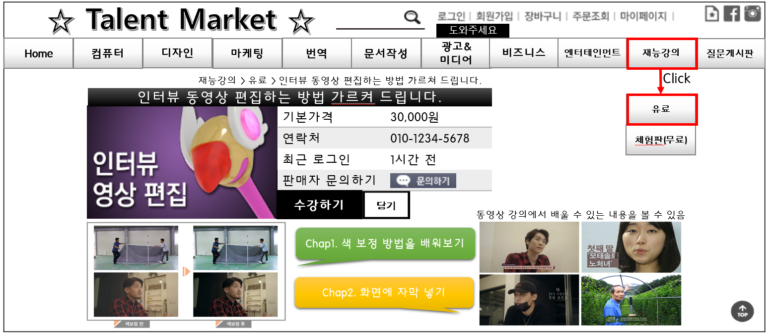
UI
Talent Bank

Slide 20
사용 언어 및 구현 기술
HTML5/CSS3/Bootstrap
JavaScript(ES6) : front-end
JavaScript(ES6) : back-end

Slide 21
역할분담
html/css/bootstrap/javascript (front-end): 하승아
Javascript(node js),mysql, DB (back-end): 윤철기

Slide 22
개발 환경
Device : PC
S/W : Eclipse, MySQL, HeidiSQL, Bracket

Slide 23
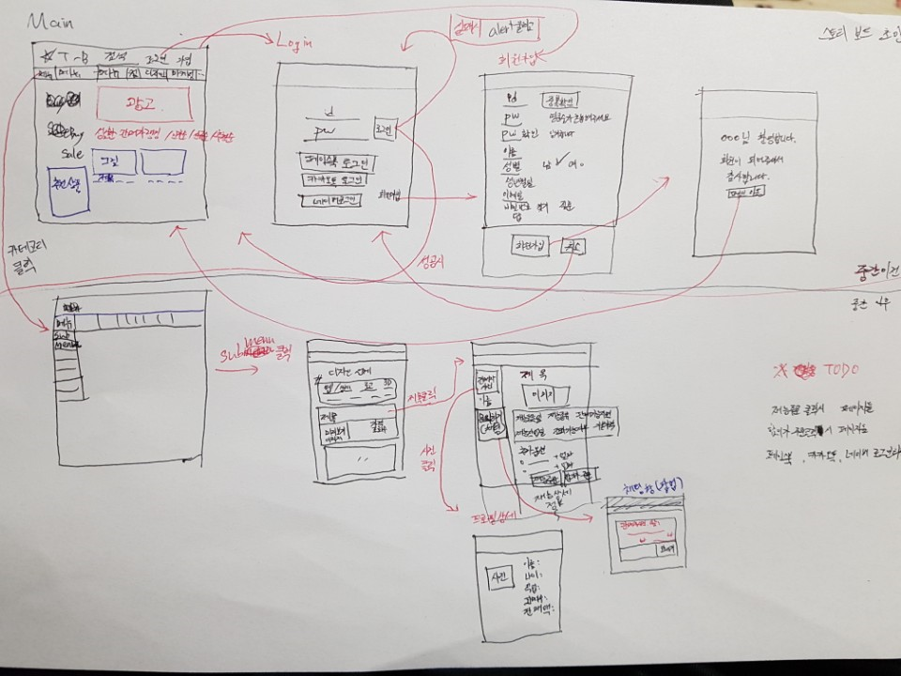
중간발표 이후 진행상황 보고 – Story Board

Slide 24
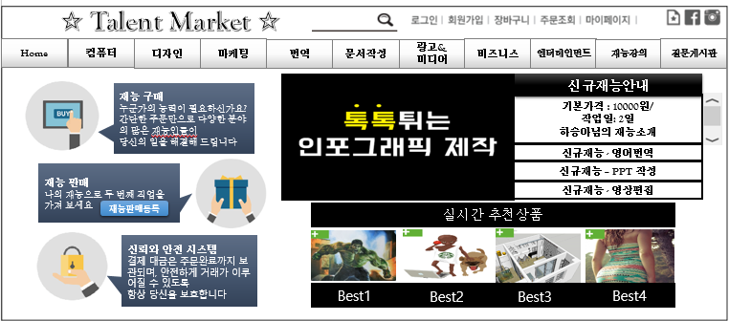
중간발표 이후 진행상황 보고 – UI

Slide 25
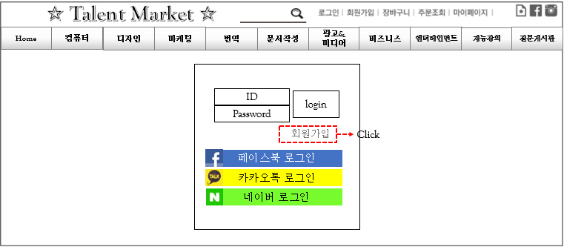
중간발표 이후 진행상황 보고 – UI

Slide 26
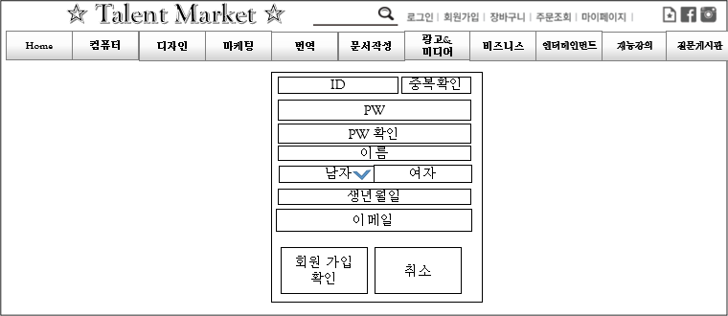
중간발표 이후 진행상황 보고 – UI

Slide 27
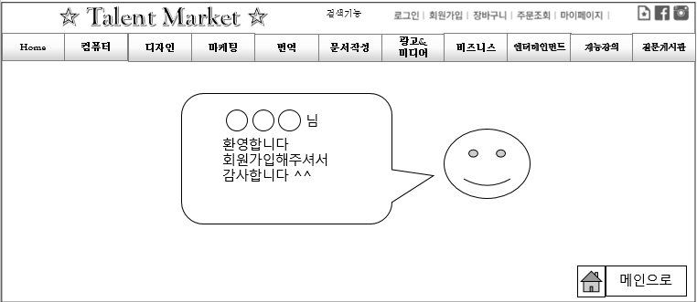
중간발표 이후 진행상황 보고 – UI

Slide 28
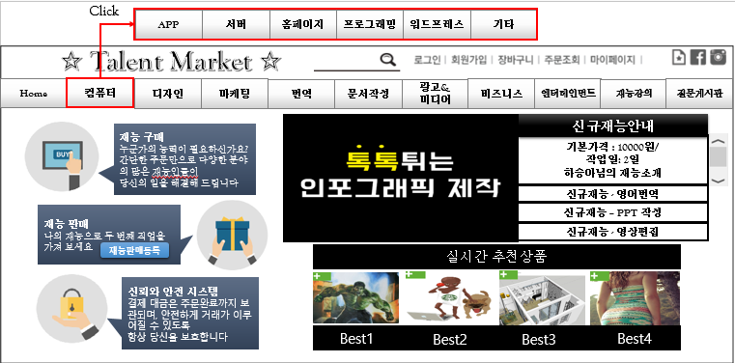
중간발표 이후 진행상황 보고 – UI

Slide 29
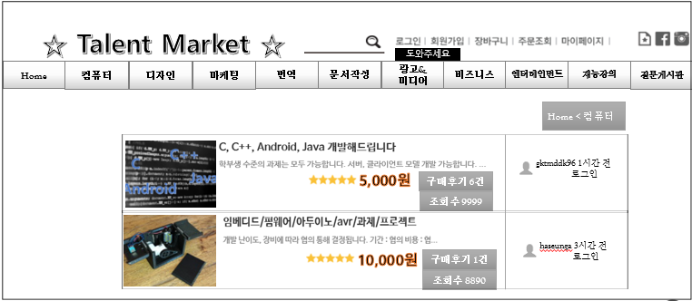
중간발표 이후 진행상황 보고 – UI

Slide 30
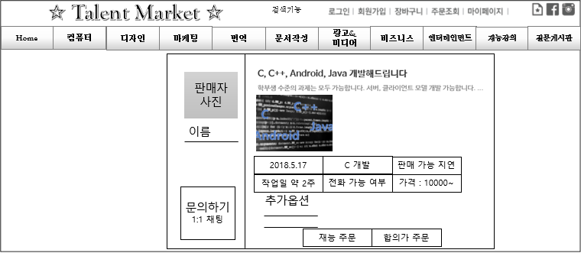
중간발표 이후 진행상황 보고 – UI

Slide 31
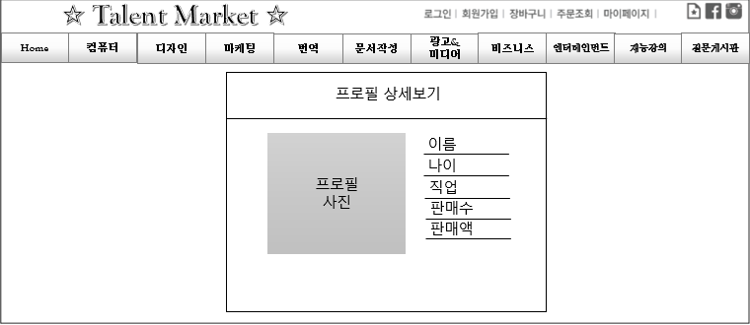
중간발표 이후 진행상황 보고 – UI

Slide 32
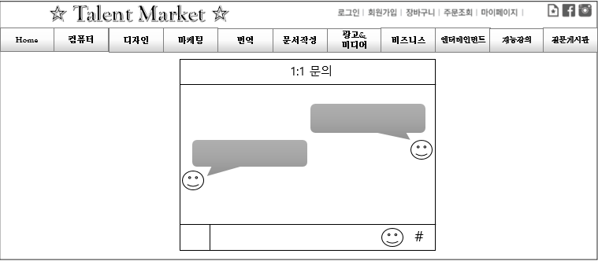
중간발표 이후 진행상황 보고 – UI

Slide 33
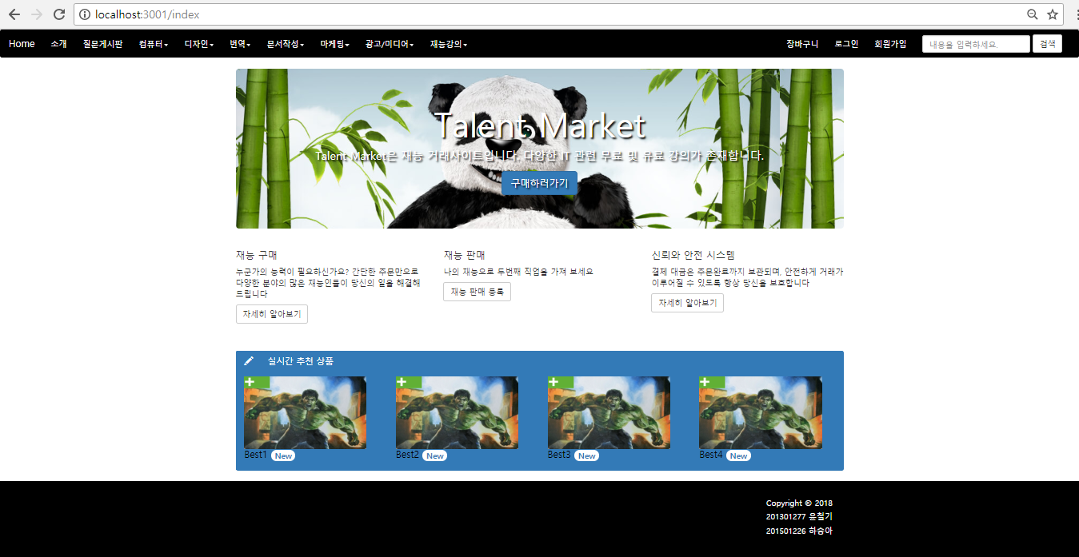
구현 - Front
Index.ejs

Slide 34
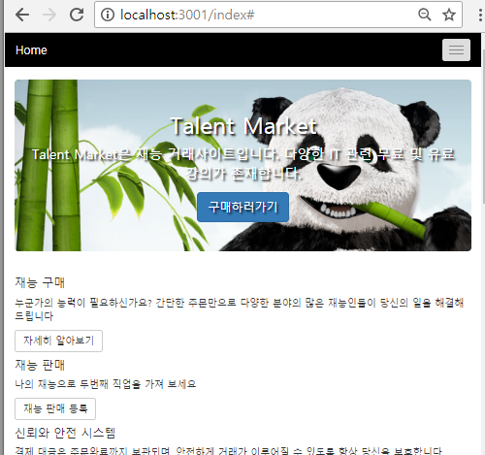
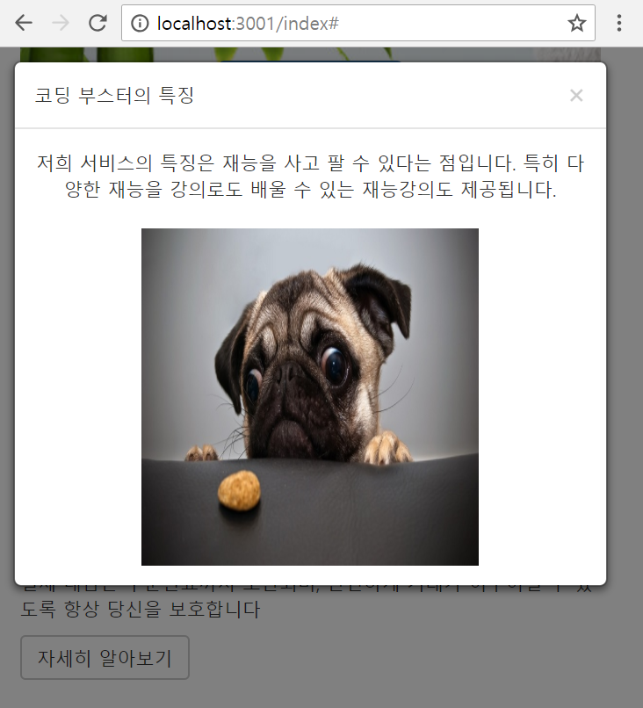
구현 - Front
Index.ejs - 너비 줄였을 때

Slide 35
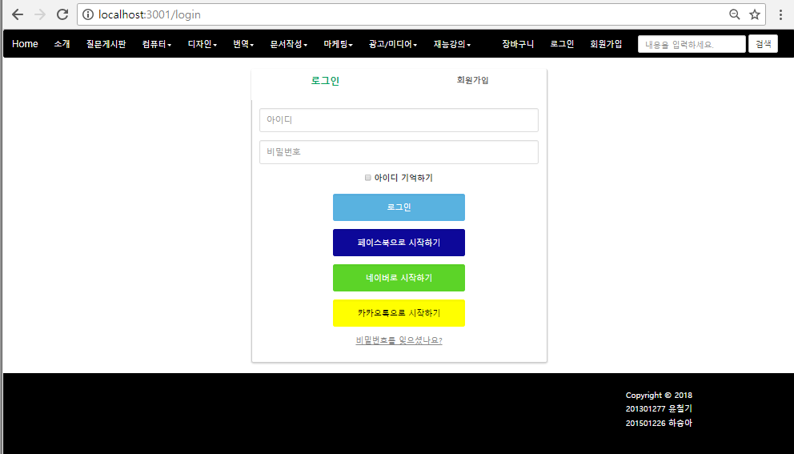
구현 - Front
login.ejs

Slide 36
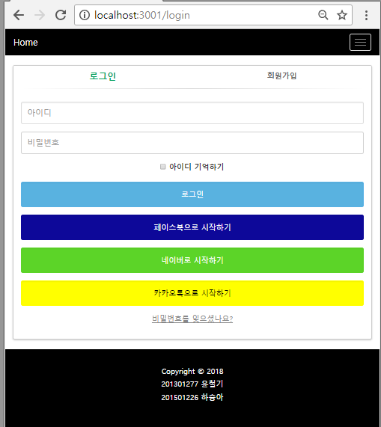
구현 - Front
login.ejs - 너비 줄였을 때

Slide 37
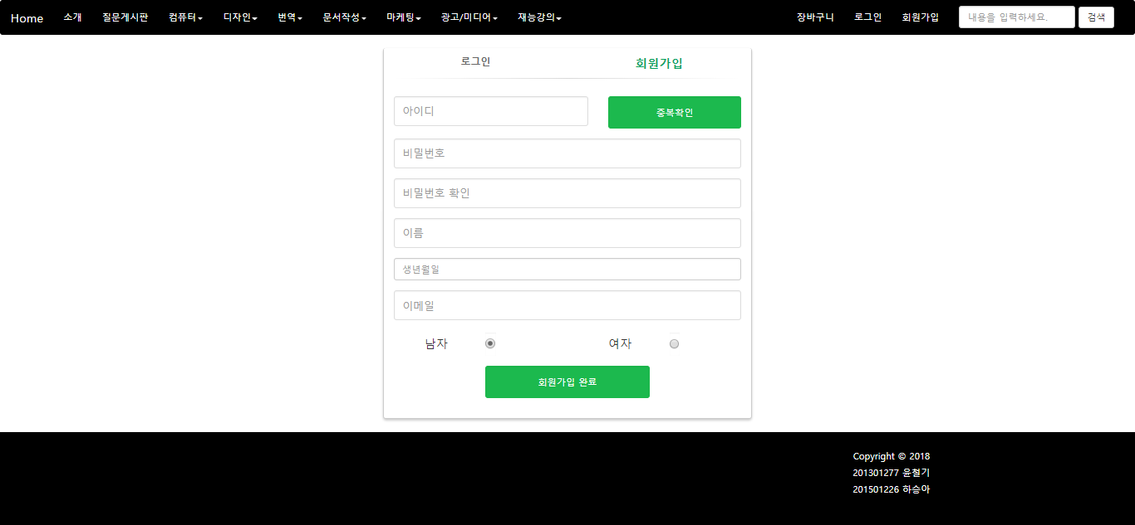
구현 - Front
register.ejs

Slide 38
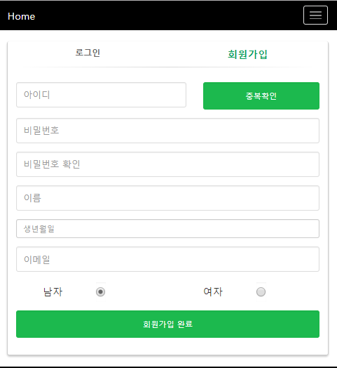
구현 - Front
register.ejs - 너비 줄였을 때

Slide 39
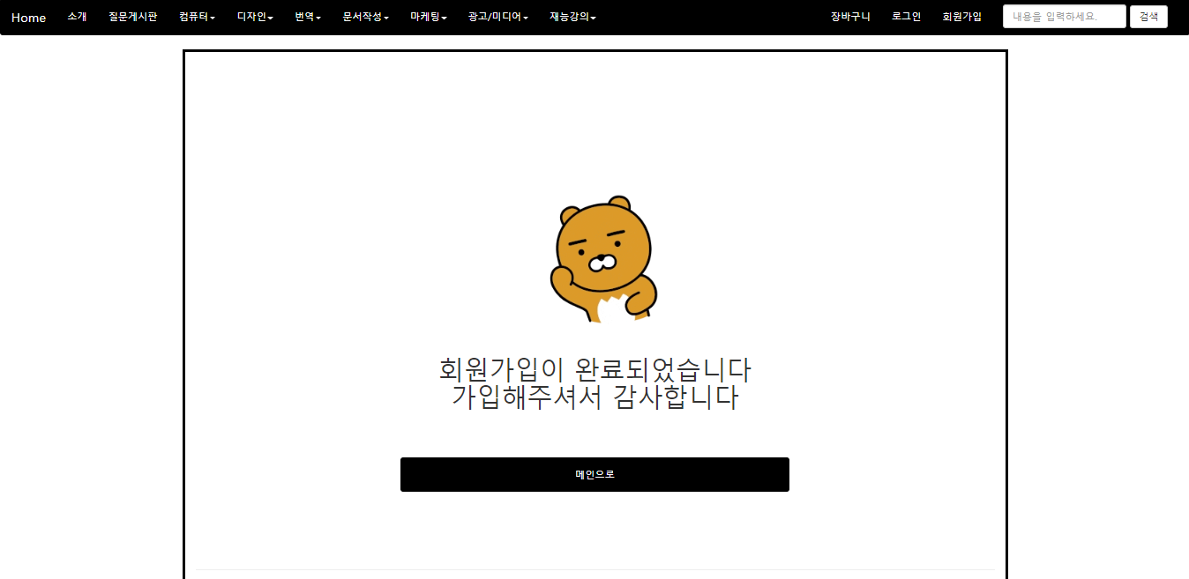
구현 - Front
complete.ejs

Slide 40
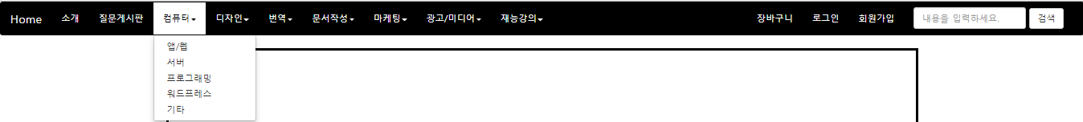
구현 - Front
Dropdown menu

Slide 41
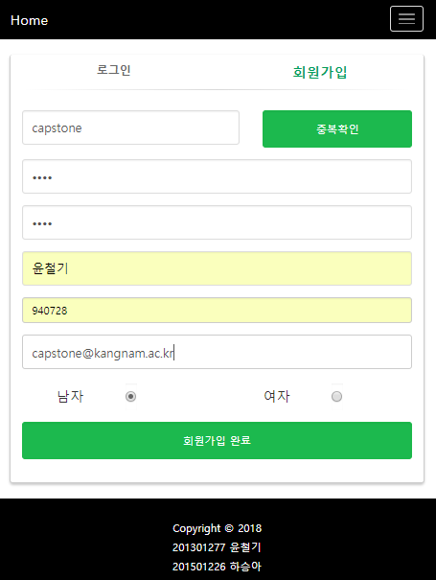
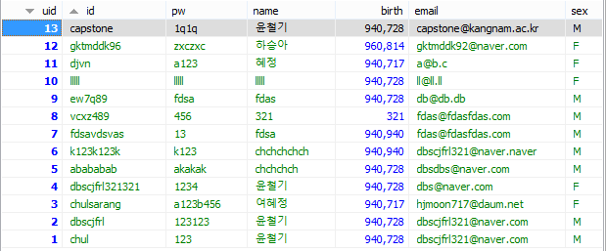
구현 - Back

Slide 42
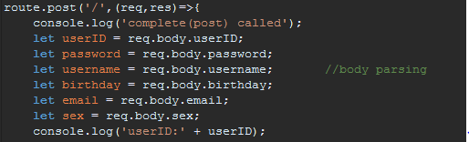
구현 - Back
회원가입 완료 버튼시 /complete 로 routing (post)
Body parser 모듈로 파싱

Slide 43
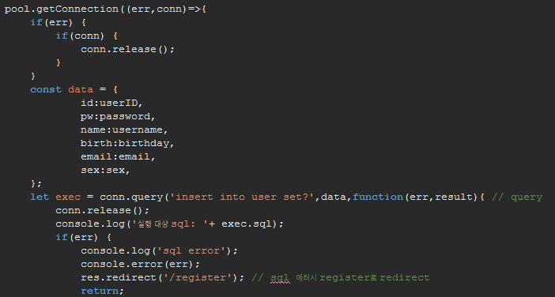
구현 - Back
회원가입 완료 버튼시 /complete 로 routing (post)
MySQL 데이터베이스 connection pool
& 쿼리

Slide 44
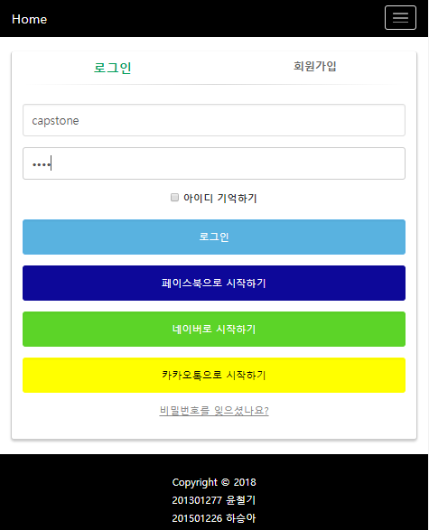
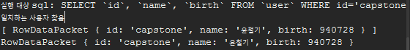
구현 - Back
Console ( 로그인 성공 )

Slide 45
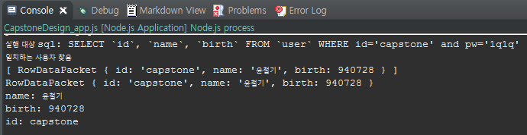
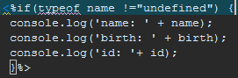
구현 - Back
index.ejs

Slide 46
2학기 중간발표 – Talant - Bank
1. 비밀번호 암호화
2. 간편 로그인 - facebook
3. 간편 로그인 - 카카오
4. 재능판매 글 쓰기
5. 장바구니( 구현중 )

Slide 47
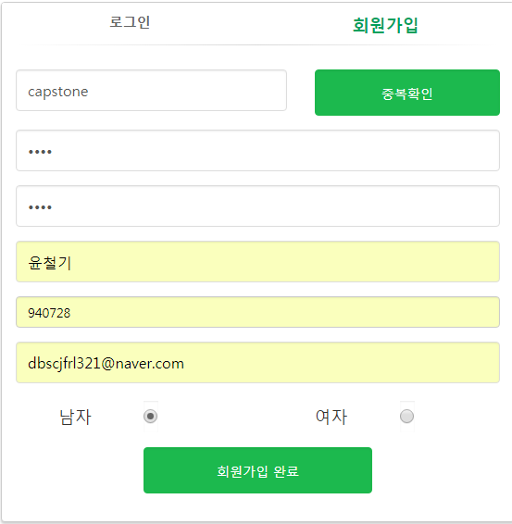
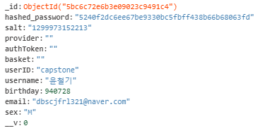
구현 – 비밀번호 암호화
회원가입
1234
1234
회원가입시에 crypto 모듈을 이용하여 비밀번호를 암호화

Slide 48
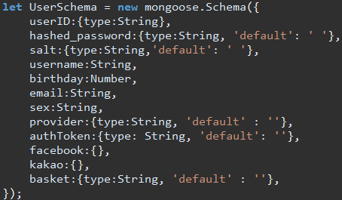
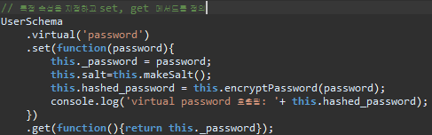
구현 – 비밀번호 암호화 – crypto 모듈
유저 Schema
유저 Schema - virtual

Slide 49
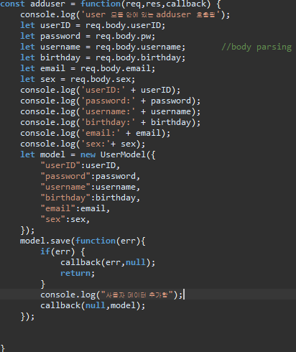
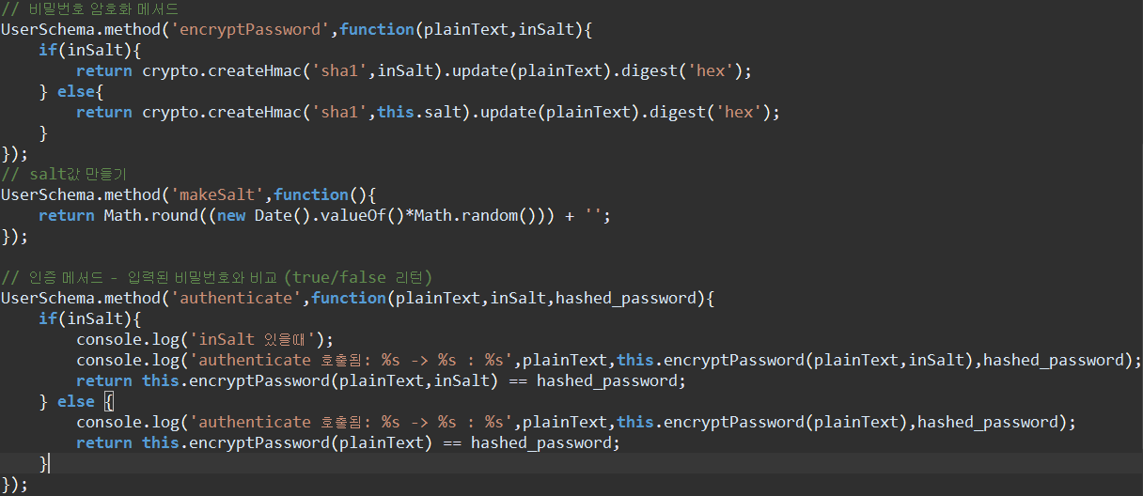
구현 – 비밀번호 암호화 – crypto 모듈

Slide 50
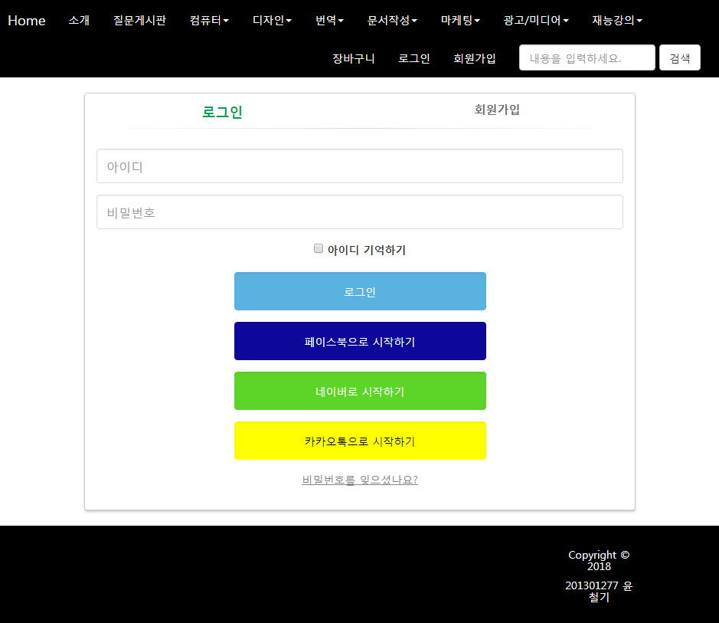
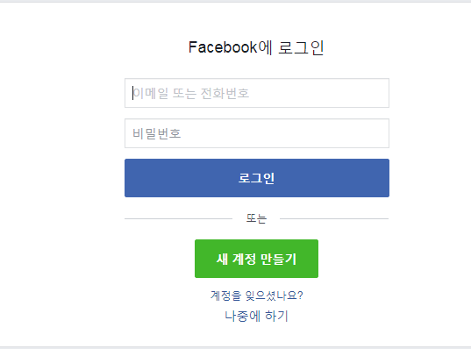

구현 – facebook 로그인

Slide 51
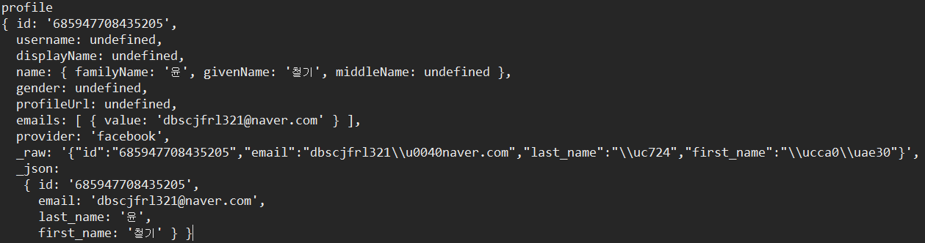
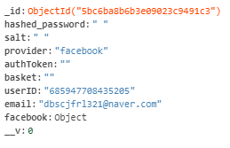
구현 – facebook 로그인
브라우저
Passport-facebook module
facebook
Node 서버
MongoDB 저장
console
MongoDB

Slide 52
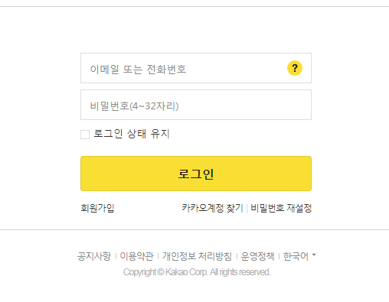
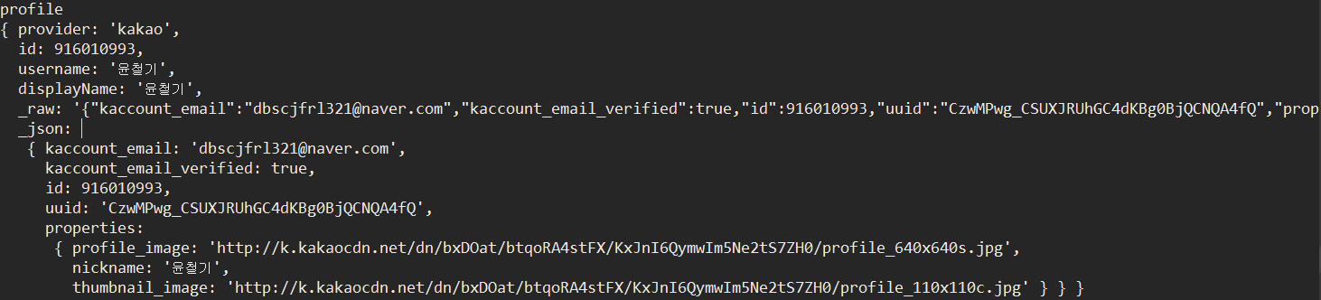
구현 – 카카오 로그인

Slide 53
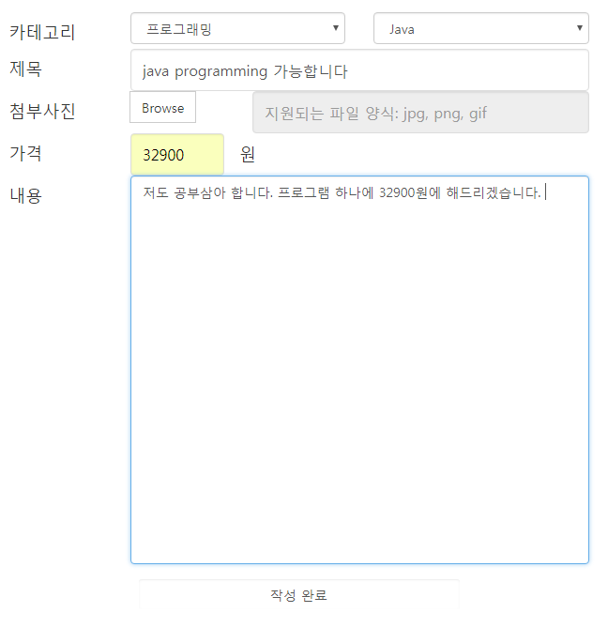
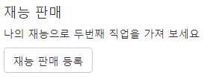

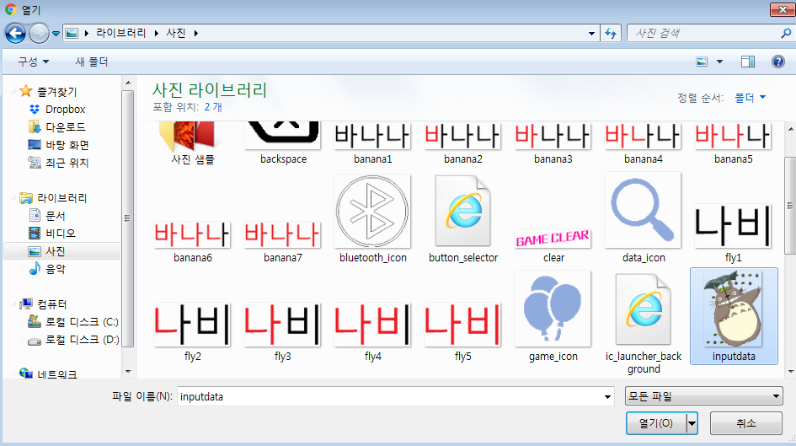
구현 – 재능 판매 글 쓰기

Slide 54


구현 – 재능 판매 글 쓰기

Slide 55



구현 – 재능 판매 글 쓰기
MongoDB

Slide 56


구현 – 장바구니
MongoDB

Slide 57


구현 – 장바구니
게시글 열람중 장바구니에 추가 할 수 있습니다.

Slide 58

구현 – 판매자 상세 정보
재능을 구매하기 전에 판매자의 상세 정보를 열람하여 합리적 소비를 할 수 있도록 기능 구현
이때 프로필사진이 등록되어 있는 사용자라면 프로필 사진 또한 열람 가능.

Slide 59

구현 – 1:1 채팅
원활한 거래를 위하여
1:1 채팅 기능 구현
(socket.io 모듈 사용)

Slide 60
Q & A
감사합니다

